Slide 1
Giáo dục Quốc phòng – An ninh 10
Bài 2
Lịch sử, truyền thống Quân đội và Công an nhân dân Việt Nam
Giáo viên : Nguyễn Văn Cang

Slide 2
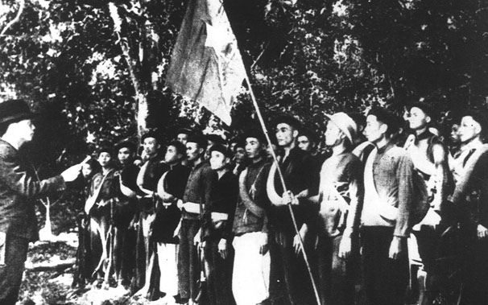
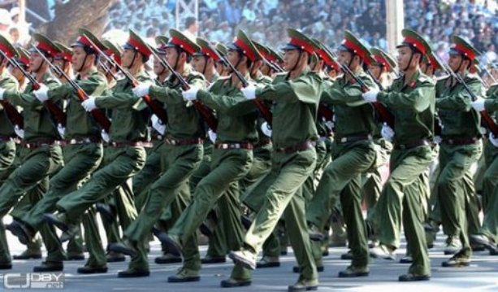
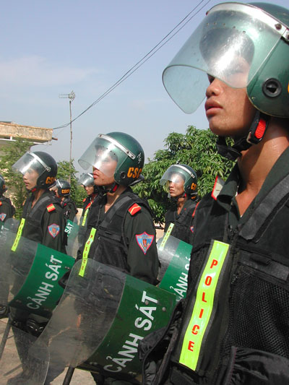
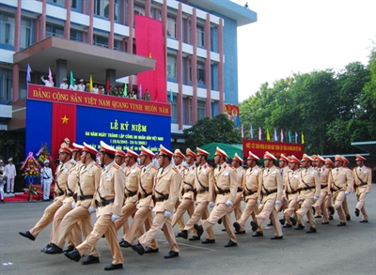

Slide 3
Mục tiêu bài học
Về kiến thức, kỹ năng:
Hiểu được nét chính về lịch sử, bản chất của Quân đội nhân dân Việt Nam. Hiểu được bài học dựng nước và giữ nước, ý chí quật cường cùng tài thao lược cũng như nghệ thuật quân sự qua từng giai đoạn.
Về thái độ:
Hình thành ý thức trân trọng, tự hào với lịch sử hào hùng, vẻ vang trong chiến đấu của Quân đội nhân dân Việt Nam. Có ý thức tu dưỡng rèn luyện, sẵn sàng tham gia vào lực lượng Quân đội nhân dân, góp phần đóng góp vào sự nghiệp xây dựng và bảo vệ Tổ quốc Việt Nam xã hội chủ nghĩa.

Slide 4
I. Lịch sử, truyền thống Quân đội và Công an nhân dân Việt Nam
Lịch sử Quân đội nhân dân Việt Nam:
Thời kỳ hình thành:
Cương lĩnh tháng 2/1930 đã đề cập đến việc “tổ chức ra quân đội công nông”.
Luận cương tháng 10 cũng chủ trương xây dựng “ tự vệ công nông “…

Slide 5
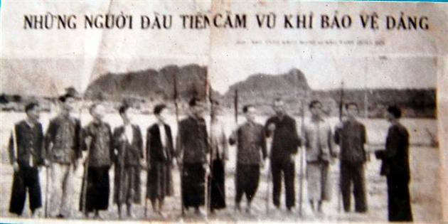
Đội tự vệ công nông và đội Xích vệ đỏ

Slide 6
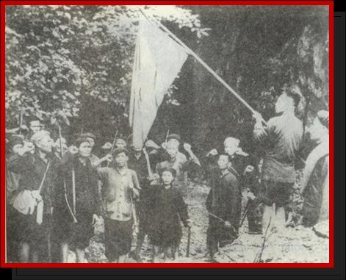
Đội du kích Ba Tơ và du kích Bắc Sơn

Slide 7
!
?
Đội Việt Nam tuyên truyền giải phóng quân được thành lập ngày 22/12/1944 tại khu rừng Trần Hưng Đạo thuộc tỉnh Cao Bằng. Ban đầu có 34 chiến sĩ ( 3 nữ ) và 34 khẩu súng các loại. Do đồng chí Võ Nguyên Giáp chỉ huy chung.
Nghiên cứu tài liệu SGK kết hợp với hiểu biết của bản thân. Em hãy cho biết Đội Việt Nam tuyên truyền giải phóng quân được thành lập ngày tháng năm nào ?
Ở đâu ? Do ai lãnh đạo ?

Slide 8
Đội Việt Nam tuyên truyền giải phóng Quân

Slide 9
Những chiến công đầu tiên
Trận Phay Khắt ( 25/12/1944 )
+ Diệt đồn Phay Khắt, tiêu diệt 3 tên địch, bắt sống 17 tên, hạ sát đồn trưởng.
Trận Nà Ngần ( 26/12/1944 )
+ Hạ đồn Nà Ngần, tiêu diệt 4 tên địch và bắt sống toàn bộ địch.

Slide 10
Tháng 4/1945
Hội nghị Quân sự Bắc Kì họp quyết định hợp nhất:
Việt Nam
giải phóng quân
Việt Nam tuyên truyền giải phóng quân
Cứu quốc quân

Slide 11
b. Thời kỳ xây dựng, trưởng thành và chiến thắng trong hai cuộc kháng chiến chống thực dân Pháp và đế quốc Mĩ xâm lược :
Video clip

Slide 12
QUÁ TRÌNH TRƯỞNG THÀNH VÀ PHÁT TRIỂN LỚN MẠNH
Về quy mô
TK XD,BVTQ
1975 - nay
Chống Mĩ
1954- 1975
C.Pháp
1945-1954
Đội VN TTGPQ
22/12/1944
Thời gian

Slide 13
Tháng 11/1945
* THỜI KỲ KHÁNG CHIẾN CHỐNG PHÁP ( 1945 – 1954 )
QUÁ TRÌNH PHÁT TRIỂN
Những lần đổi tên kể từ sau “ Việt Nam giải phóng quân “
Vệ quốc đoàn
Quân đội Quốc gia Việt Nam
Quân đội nhân dân Việt Nam
ĐHĐB toàn quốc Đảng năm 1951
Ngày 22/5/1946

Slide 14
Nghiên cứu sách giáo khoa và cho biết QĐNDVN gồm mấy thành phần? Đó là những thành phần nào?

Slide 15
THÀNH PHẦN CHÍNH CỦA
QUÂN ĐỘI NHÂN DÂN VIỆT NAM
Bộ đội
chủ lực
Bộ đội
địa phương
Dân quân
du kích

Slide 16
QUÁ TRÌNH CHIẾN ĐẤU VÀ CHIẾN THẮNG
Những chiến thắng lớn có ý chiến lược quan trọng của QĐNDVN trong thời kỳ kháng chiến chống Pháp là những chiến thắng nào ?

Slide 17
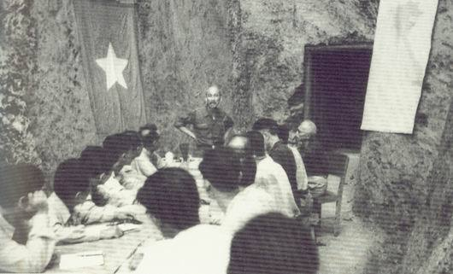
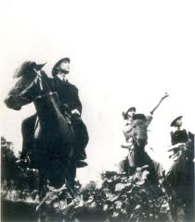
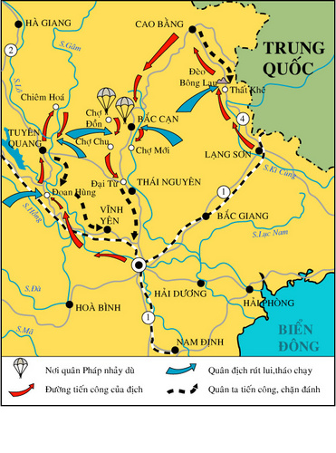
Chiến dịch Việt Bắc – Thu Đông 1947

Slide 18
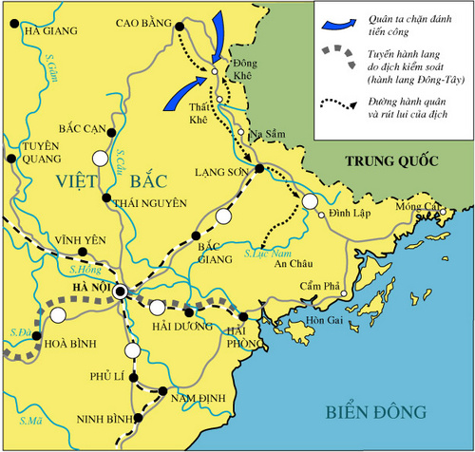
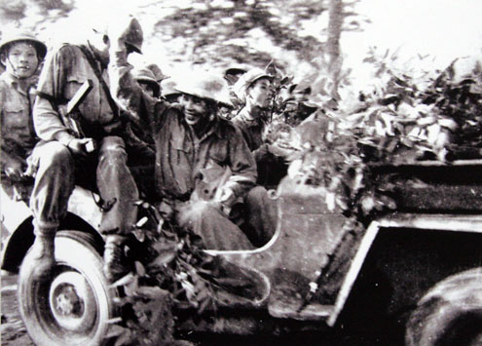
Chiến dịch biên giới năm 1950

Slide 19
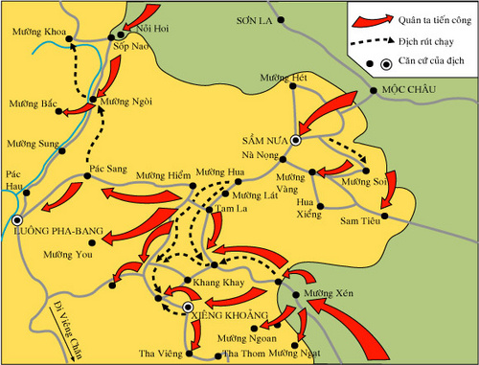
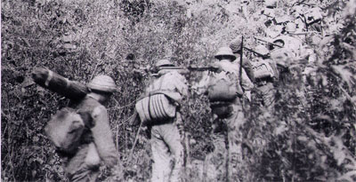
Chiến dịch Tây Bắc- Thượng Lào 1952-1953

Slide 20
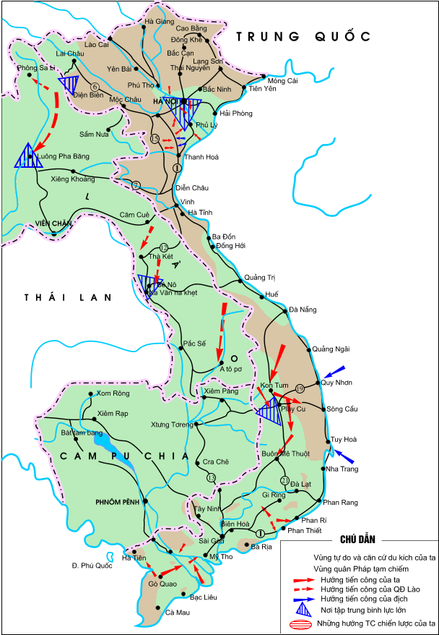
Cuộc tiến công chiến lược Đông Xuân 1953-1954

Slide 21
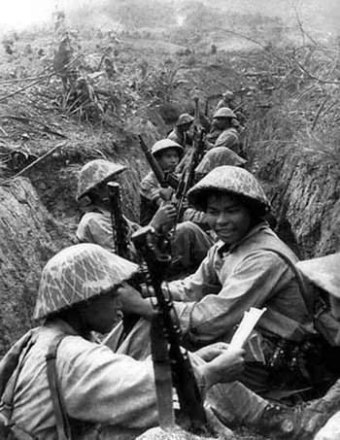
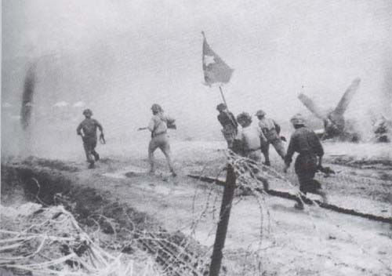
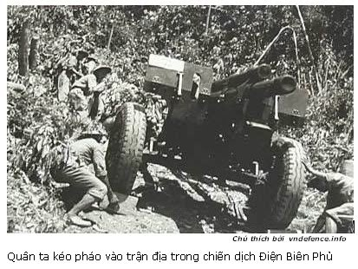
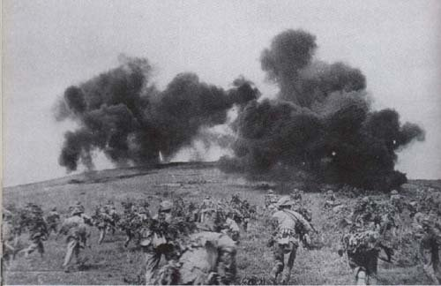
Chiến dịch Điện Biên Phủ

Slide 22
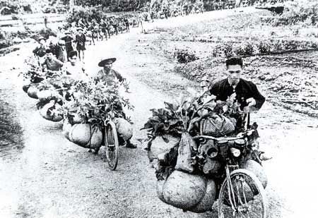
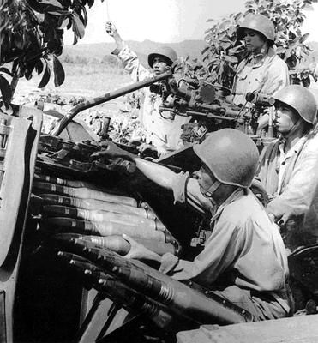
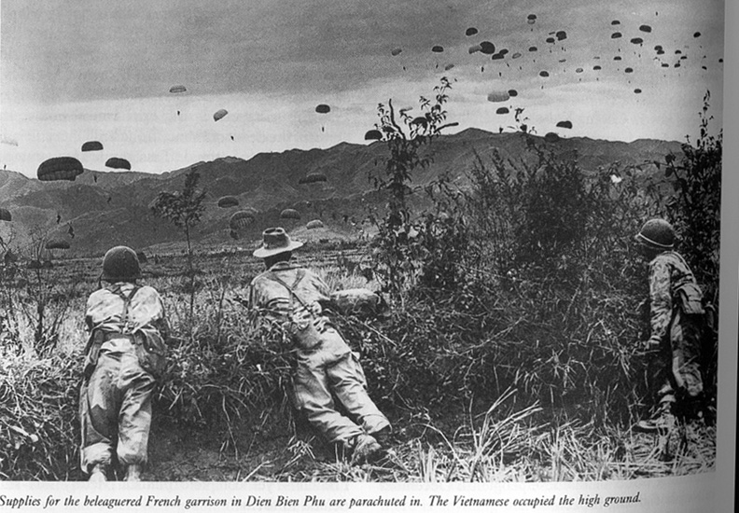
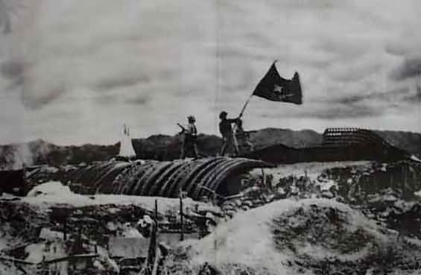
07/5/1954

Slide 23
* THỜI KỲ KHÁNG CHIẾN CHỐNG MĨ ( 1954 – 1975 )
Âm mưu của Đế quốc Mĩ và 4 chiến lược chiến tranh
- Hất cẳng Pháp hòng biến miền Nam Việt Nam thành thuộc địa kiểu mới, ngăn chặn sự phát triển của xã hội chủ nghĩa lan rộng ra các nước Đông Nam Á, chiếm miền Nam Việt Nam làm bàn đạp chống Trung Quốc và Liên Xô…
+ Cùng với các chiến lược : chiến tranh đơn phương, chiến tranh đặc biệt, chiến tranh cục bộ, Việt Nam hóa và Đông Dương hóa chiến tranh…

Slide 24
Những chiến thắng lớn có ý nghĩa quan trọng trong thời kỳ này
Chiến thắng trong cả 4 chiến lược chiến tranh.
Làm phá sản chiến lược chiến tranh phá hoại của Mĩ ở miền Bắc.
Cuộc tổng tiến công và nổi dậy mùa xuân năm 1975.

Slide 25
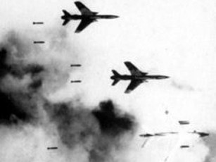
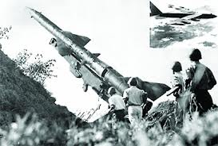
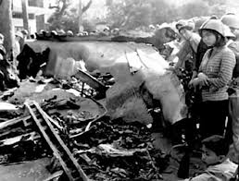
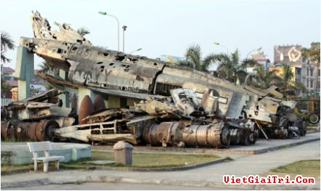
Quân và dân miền Bắc chống chiến tranh phá hoại của đế quốc Mĩ

Slide 26
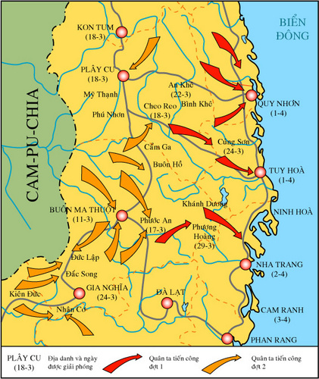
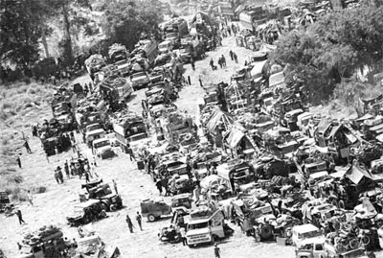
Chiến dịch Tây Nguyên 1975

Slide 27
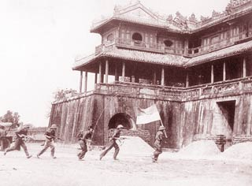
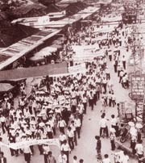
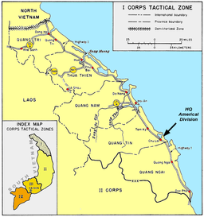
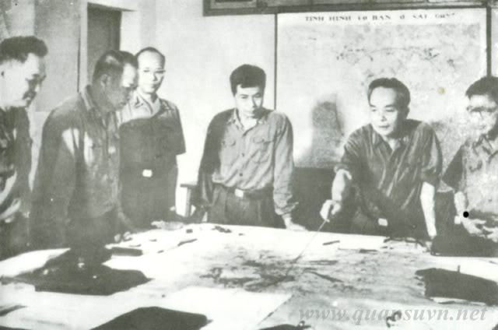
Chiến dịch Huế - Đà Nẵng

Slide 28
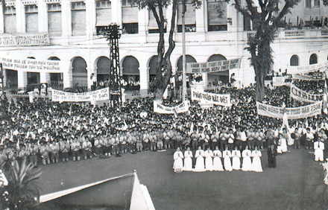
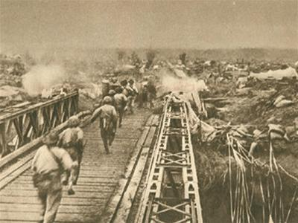
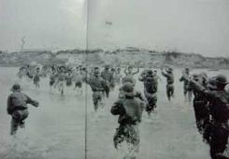
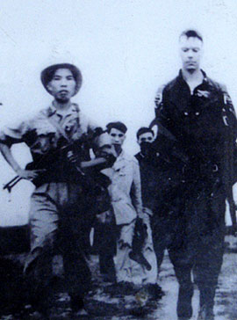

Slide 29
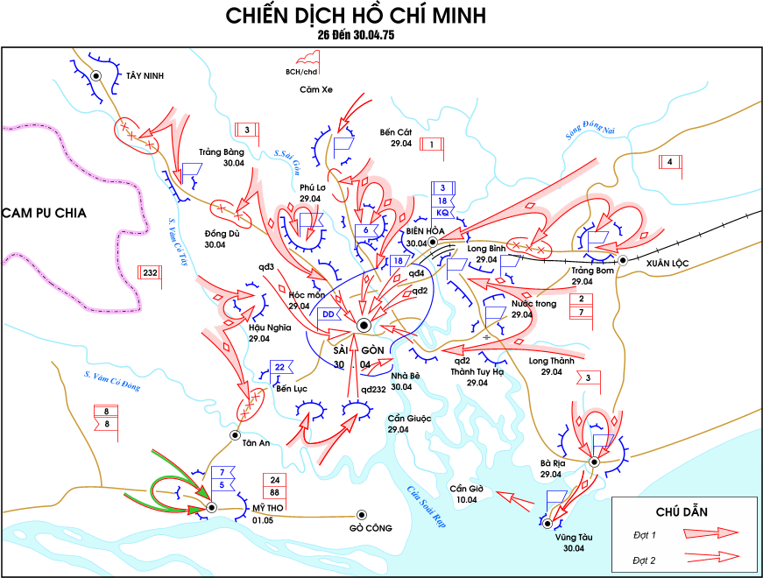

Slide 30
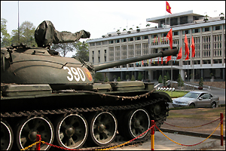
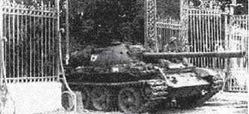
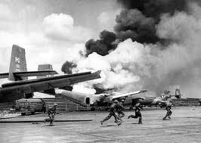

Slide 31
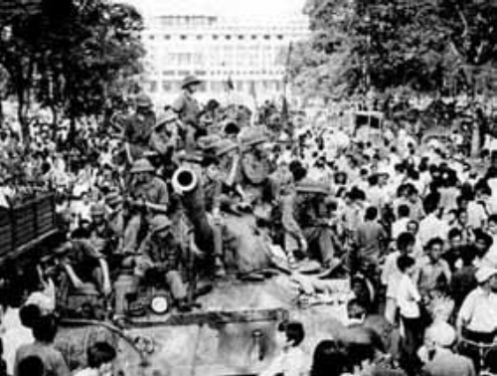
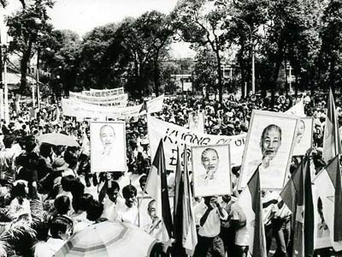
Cảnh toàn dân ăn mừng chiến thắng và giải phóng đất nước

Slide 32
Một số hình ảnh về tội ác chiến tranh của Mĩ và chính quyền Việt Nam Cộng Hòa ( ngụy quyền )

Slide 33
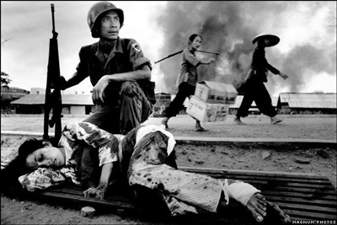
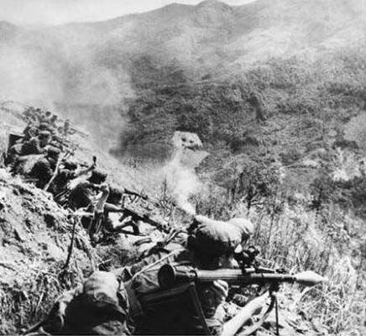
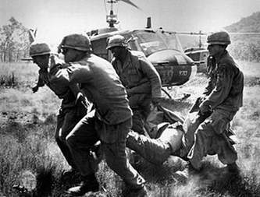
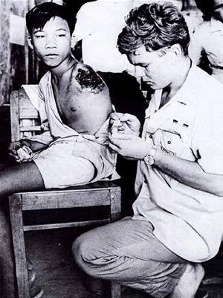

Slide 34
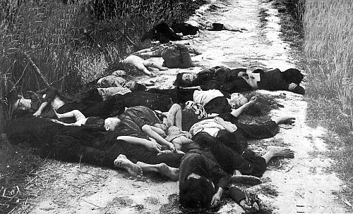
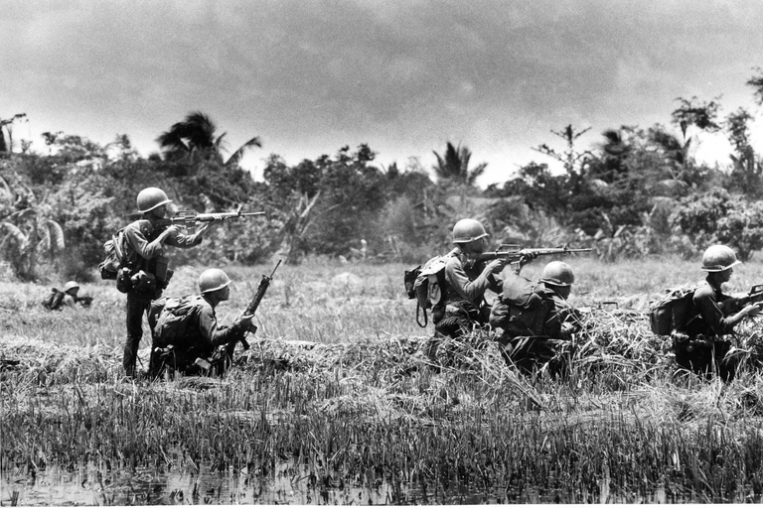
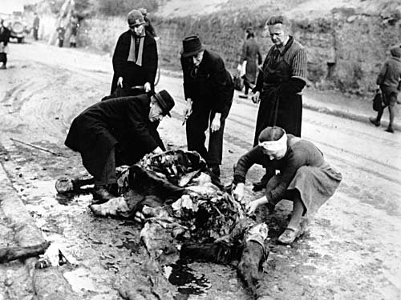
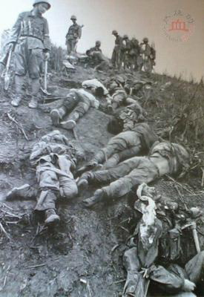

Slide 37
* THỜI KỲ XÂY DỰNG VÀ BẢO VỆ TỔ QUỐC VIỆT NAM XÃ HỘI CHỦ NGHĨA
- Với chức năng là đội quân chiến đấu, đội quân công tác và đội quân sản xuất, Quân đội nhân dân Việt Nam đã hoàn thành tốt nhiệm vụ của mình, xứng đáng là công cụ bạo lực của Đảng, nhà nước và là người bề tôi trung thành của nhân dân.
- Hiện nay, quân đội ta xây dựng theo hướng cách mạng, chính quy, tinh nhuệ và từng bước hiện đại đáp ứng nhiệm vụ quốc phòng – an ninh trong mọi tình huống; đồng thời tham gia công tác phòng chống thiên tai, góp phần phát triển kinh tế, xã hội.

Slide 38
Đội quân chiến đấu

Slide 41
Đội quân công tác

Slide 42
Đội quân sản xuất

Slide 43
CHÚC CÁC EM HỌC TỐT

